Slide 1
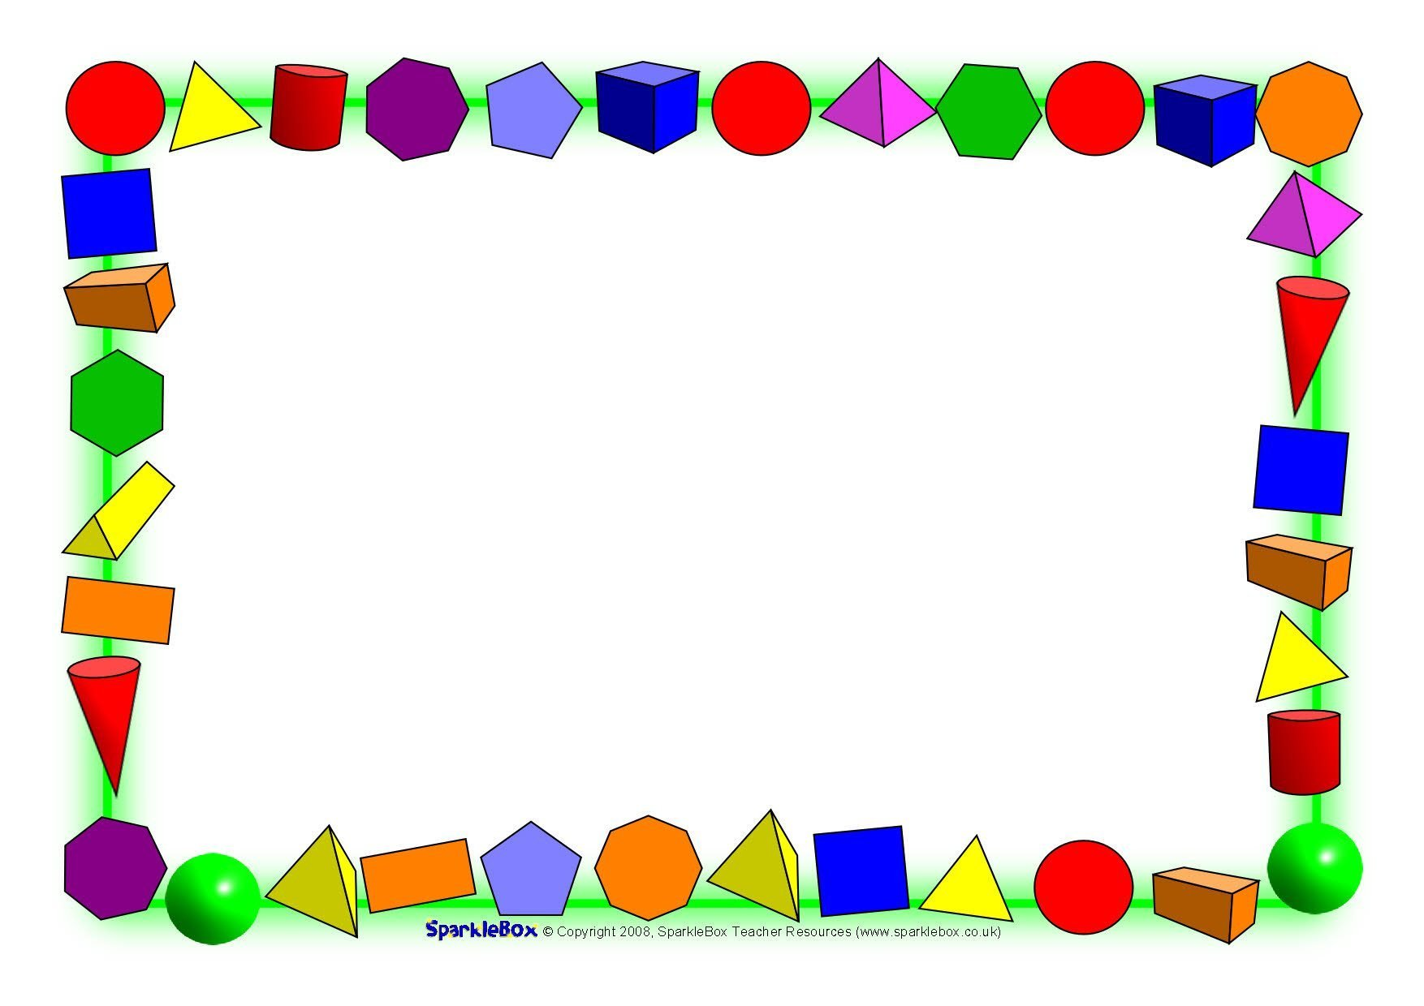

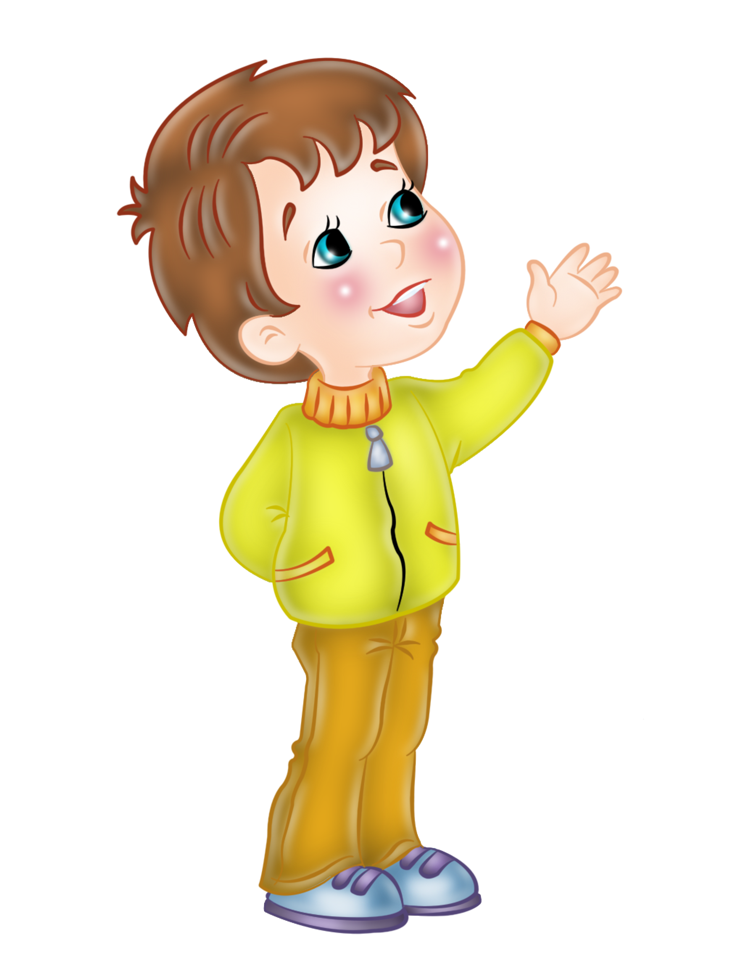
Сенсорно- пізнавальний розвиток
«Кількість предметів. Цифра 1».
(Розглядання коректурної таблиці)
Підготувала вихователь
Дмитрусенко Т. М.

Slide 2

Мета:
Ознайомити дітей з цифрою 1; вчити співвідносити цифру з конкретним числом; продовжувати вчити дітей порівнювати множини за допомогою коректурної таблиці; продовжувати вчити правильно вживати поняття «більше», «менше»; формувати вміння слухати та виконувати завдання за вказівкою вихователя, відповідати на запитання; розвивати інтерес до заняття з математики; виховувати бажання працювати разом з однолітками.

Slide 3
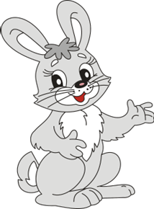
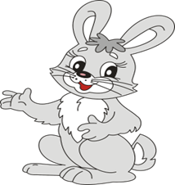

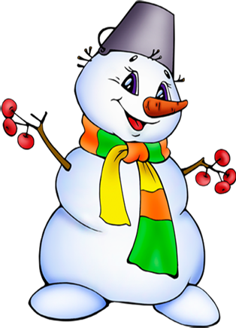

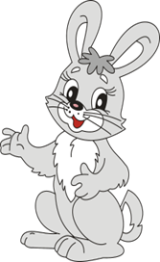
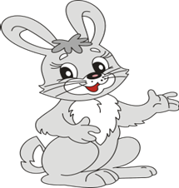

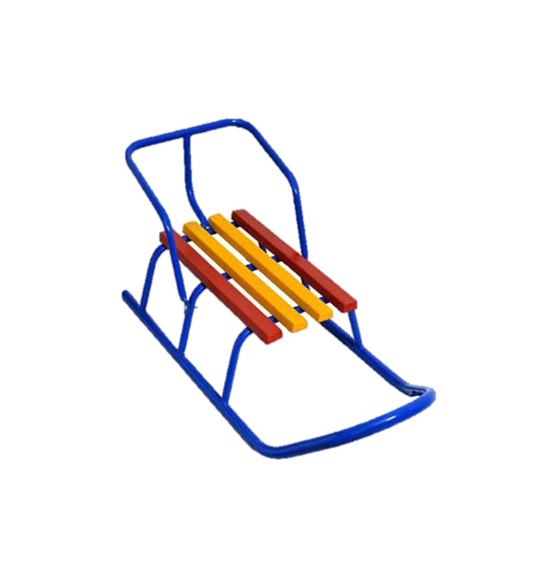
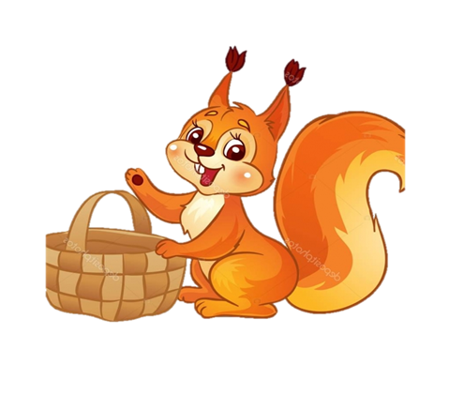


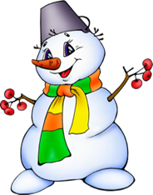



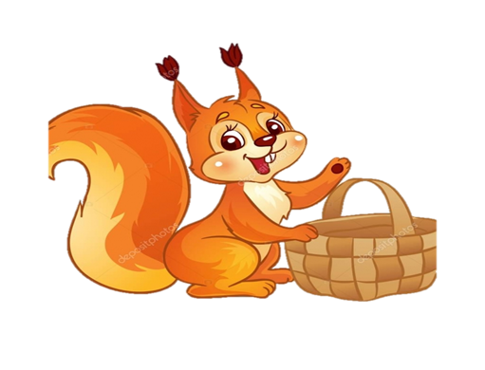



Slide 4


Знать треба цифри, як годиться,
А перша з них – це «одиниця».
І тонка, й пряма, як спиця.
Горда цифра ОДИНИЦЯ.

Slide 5





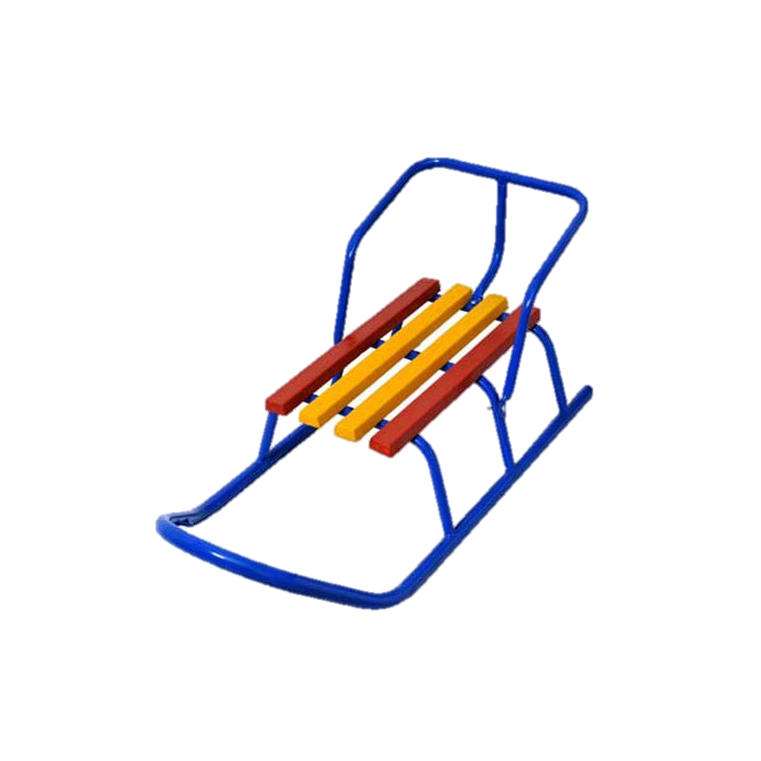

Slide 6



